Slide 1
ÚTI BESZÁMOLÓ
Tanártovábbképzés Barcelonàban
2016. június 27. - július 1.
Készítette: Dr. Rivóné Darók Ilona
dr. Mező Ferenc Általános Iskola
Budapest, Ond vezér park 5.

Slide 2
A kurzus adatai
Kurzust szervező intézmény EUROPASS
Kurzus neve Teaching through video making: creating and adapting visual resources
Időpontja 2016.06.27-07.01.
Tanórák száma 30 óra
Helyszíne Barcelona, Spanyolország
Kurzusvezető neve Marta Mandolini
Kurzus nyelve angol

Slide 3
A kurzus célja
A program a videó készítés technikáira alapul amely egy oktatási eszköz a tanulók motivációjára és a videó készítés alkalmazására a tanítási órákon.
A fő cél, hogy ellássa a résztvevőket tippekkel és módszerekkel arra, hogy hogyan használhassák az audio -vizuális eszközöket (fényképeket, filmeket, zenei klipeket, dokumentumokat, híreket, saját videót stb.) minél hatékonyabb módon a tanítási órákon.
Az audio-vizuális eszközök használata egyre népszerűbb. A tanulók tevékenyen részt vehetnek a fotó és videó készítésben. Ezek a tevékenységek segítik lekötni figyelmüket, fejleszti kommunikációs, kritikai, szociális és kreatív képességüket. Ennek következtében fejlődik az írás, beszéd, értés és olvasási készségük is.

Slide 4
A kurzus programja
Június 27. (hétfő)
1. Kurzusinformációk
2. Én és az iskolám A résztvevők tanárok bemutatkozása
3. Bevezető előadás A fotó és filmtechnikák története
4. Bemutatkozik a program A kurzus céljainak, feladatainak megfogalmazása célkitűzések, ideológiák, tapasztalatok
5. A gyakorlati munka bemutatása vizuális eszközök az osztályban a tanárok célkitűzése és a diákok motivációja

Slide 5
A kurzus programja
Június 28. (kedd)
1. Fotózás A fotózás tárgya az én témám a színek voltak
2. Hogyan használhatjuk kreatívan a fényképezőgépet?
3. Fényképezési technikák kimentünk fényképezni az utcára, boltokba stb. fényképek bemutatása és megbeszélése képek feltétele az Instagramra

Slide 6
A kurzus programja
Június 29. (szerda)
1. Fotó vágása és albumkészítés
2. A történet témája, szövegkönyv és forgatókönyv írása
3. Hogyan használjuk a kamerát filmkészítés
4. Esti idegenvezetés Barcelonában

Slide 7
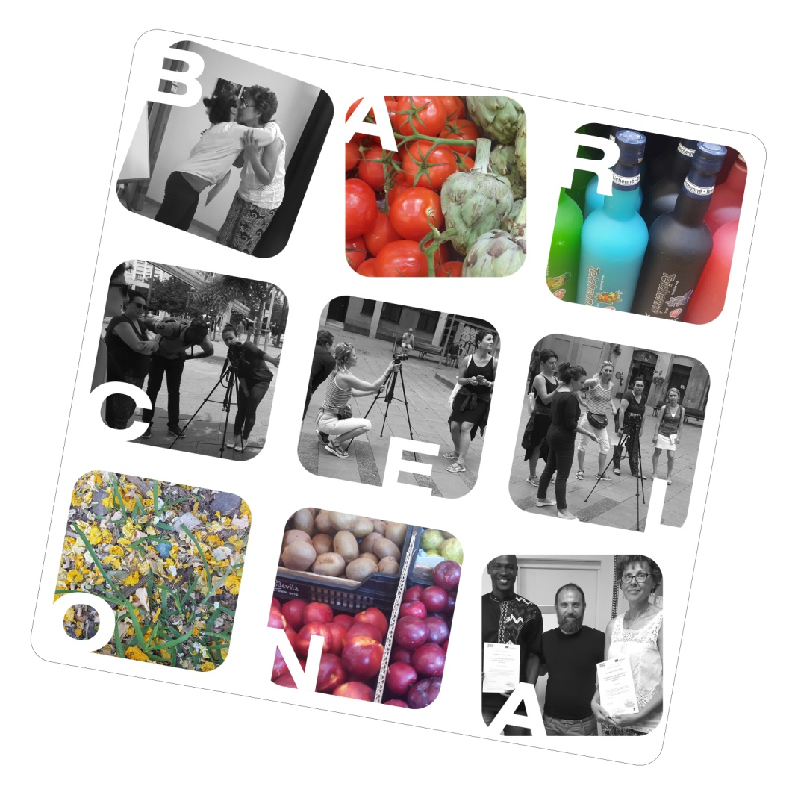
A kurzus programja
Június 30. (csütörtök)
1. Hogyan használjuk a kamerát filmkészítés folytatása
2. Forgatás különböző helyszíneken fotóstúdió, templomtér, piac, park... Mindenki forgat és mindenki szerepel a filmben.

Slide 8
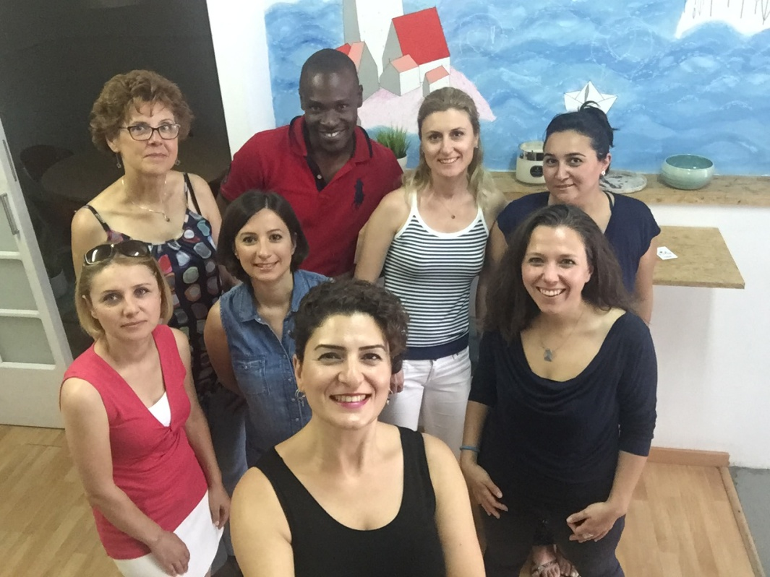
A kurzus programja
Július1. (péntek)
1. Feliratkészítés a filmhez
2. Filmvágás
3. Zenei alátét
4. Filmbemutatás
5. Egyéni és csoportértékelések a közös munka áttekintése;
6. A kurzus elvégzését igazoló dokumentumok kiadása

Slide 9
A kurzus eredménye
A kurzus elvégzése során segítséget kaptam az alábbi készségek, képességek fejlesztésében:
képes vagyok nem csak nemzeti, de európai polgárként is gondolkodni
jobban megértem az unió oktatási célkitűzéseit
kapcsolatokat építettem ki más országokban tanító kollégáimmal
megtanultam a fotó és videókészítés felhasználási lehetőségeit az órákon,
tablet, telefon segítségével készíteni és megosztani képeket, videókat
forgatókönyvet írni
filmet forgatni, filmvágást, feliratozást, zenei aláfestést készíteni
megismertem néhány internetes alkalmazást, melyet képes vagyok sikeresen alkalmazni óráimon,
sokkal átfogóbban és mélyrehatóbban vagyok képes audiovizuális eszközök használatát az óráimba illeszteni
felismertem az iskolán kívüli oktatásban rejlő lehetőségeket,
képes vagyok az audio-vizuális eszközök használata révén fejleszteni a tanulók képességeit és készségeit (kommunikációs, kritikai, szociális, kreatív képességek és írás, beszéd , megértés, olvasási készségek)

